Slide 1

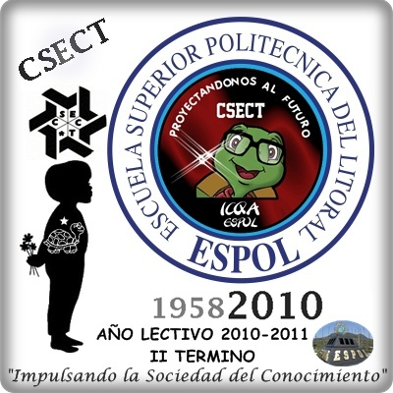

CSECT
ESCUELA SUPERIOR POLITECNICA DEL LITORAL
INSTITUTO DE CIENCIAS FISICAS
En conmemoración en honor al quincuagésimo aniversario de la ESPOL, se implementó en el ICQA el concurso semestral Ciencia Y Tecnología (CSECT),
en el cual los estudiantes estamos encargados DE cumplir a cabalidad con proyectos útiles al beneficio de la sociedad, salud y medio ambiente, a través de la elaboración de productos y servicios para toda la comunidad.

Slide 2
introducciOn
En la actualidad los productos para darle forma al cabello y mantenerlo atractivo y elegante abundan por doquier existen cremas fijadores en spray y muchas otras cosas más que el mundo nos ofrece. En esta ocasión nosotros implementamos un gel que cambia con lo común y rutinario no es un gel cualquiera que solo le da forma a tu cabello sino que busca mantenerlo sano y fuerte al mismo tiempo, libre de efectos nocivos para tu cabello ya que esta hecho 100% a base de productos naturales. Te invitamos a que
conozcas más de este producto por medio de este folleto. Esperando que sea de tu agrado.

Slide 3
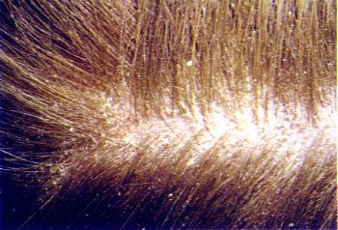
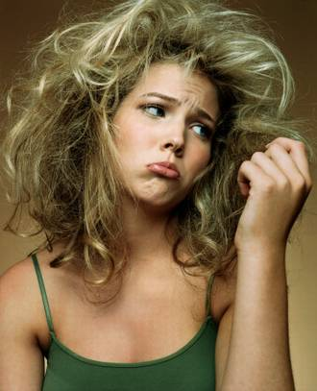
Justificacion
El gel se ha usado desde mucho tiempo atrás, en el transcurso del tiempo han aparecido muchas variedades pero todos estos cambios no han generado la satisfacción necesaria para el consumidor. Como consecuencia de esto nosotros hemos propuesto un producto llamado Radical Gel que busca satisfacer esa necesidad de moldear y darle vida a nuestro cabello para verse siempre atractivo o hermosa en el caso de las mujeres sin necesidad de usar productos muy fuertes que lo afecten.
Recuerda un pequeño cambio en ti hace la diferencia.

Slide 4
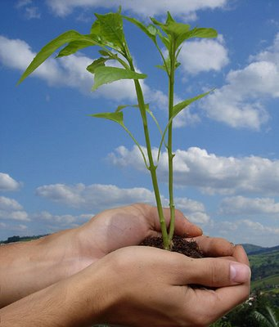
Objetivos
Objetivos generales
Aprender a desarrollar productos que aporten con la sociedad.
Fomentar la utilización de nuestra biodiversidad con claros valores y principios para no afectar el medio ambiente.
Aplicar Desarrollo sustentable.
Objetivos específicos
Buscar la solución a los problemas que causan los fijadores para el cabello
Dar a conocer sus beneficios e incentivar el uso de nuestro producto

Slide 5
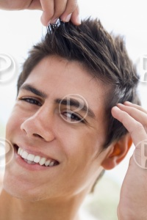
desarrollo
El gel común que la mayoría de nosotros utilizamos contiene alcohol que es muy perjudicial para nuestro cabello ya que los residuos de este compuesto quedan en el cuero cabelludo y como consecuencia produce caspa llegando asi a resecar y dejarlo en muy malas condiciones. Usar estos tipos de gel por dar una mejor apariencia no se compara nda con el daño que le vas a causar.
¿A que recurrir para evitar estos problemas muy comunes en la sociedad?
Simplemente utilizar productos naturales y que no contengan químicos que puedan causar efectos contrarios.

Slide 6
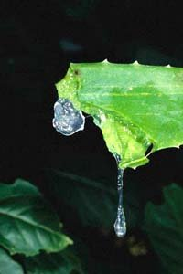
Radical GEL
Un pequeño cambio hace la diferencia en ti.
Grupo E les da a conocer un nuevo producto en gel llamado Radical, hecho exclusivamente para hombres y mujeres que quieran ser diferentes y darle un nuevo estilo a su cabello. Quién no ha escuchado a personas hablar sobre las consecuencias negativas que trae el gel común como exceso de caspa, picazón etc.
Es hora del cambio

Slide 7
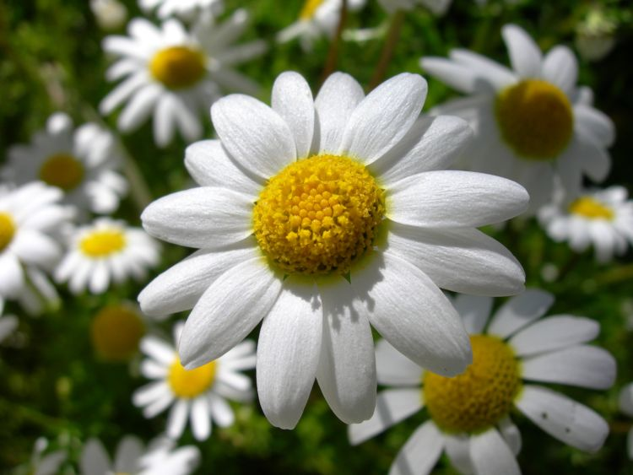
Ingredientes
La manzanilla.- Tiene propiedades beneficiosas para el cabello ya que al eliminar las bacterias que en él se encuentran ayuda a eliminar el picor, la descamación. También ese lo utiliza para aclarar el cabello rubio; y dejarlo mas brillante y con tonos dorados.
Linaza.- Es excelente para la calvicie, (oral y cutáneo). Si aceite es benéfico para tratar caspa.
Sábila.- Estimula el crecimiento del cabello le da brillo, fuerza y protección y, a la vez, ayuda a eliminar la grasa y la caspa.
Muyuyo es el ingrediente que le dará la consistencia de gel

Slide 8
preparaciOn
Necesitamos 250 gramos de semillas y medio litro de agua. Tenemos que hervir las semillas con el agua durante más o menos 20 minutos. Dejamos enfriar y colamos la mezcla. Veremos que se forma un gel. Lo envasamos en un frasco adecuado, de ser posible de vidrio con una buena tapa, que permita un cierre hermético.
Después tomando unos cuantos tallos pulposos de aloe vera, quitándole con un cuchillo sus espinas y abriéndolo transversalmente. Valiéndote de algún utensilio, retírale toda la pulpa que puedas.
Luego le agregamos una infusión de manzanilla.
Finalmente le agregamos la pulpa del muyuyo que es el ingrediente incluyendo a la sábila que le va a dar la forma de gel.

Slide 9
Usos y costo
Uso
Aplicar una pequeña cantidad de Radical gel, en la palma de la mano, luego frote en el cabello y estilice con los dedos o peine y deje secar.
Costos
Este producto es de bajo costo. Un envase de 100g tendrá un Valor de $1.00 por unidad

